Slide 1
Audiência Pública
Autorregulação do Mercado de Capitais Brasileiro
Câmara dos Deputados - Comissão de Desenvolvimento Econômico, Indústria e Comércio
15.10.2015
Notes:
Boas vindas do apresentador, ressaltando o motivo da apresentação.

Slide 2
A ANBIMA
O que é?
A ANBIMA – Associação Brasileiras das Entidades dos Mercados Financeiro e de Capitais é uma associação civil, sem finalidade econômica, resultado da fusão de associações existentes desde 1971.
3% Bancos de Investimento
24% Bancos
Múltiplos
4% Bancos
Comerciais
14% Corretoras
41% Gestoras/
Administra-
doras
2% Demais
Instituições
Mais de 300 Associados
13% Distribuidoras
Acolhemos sua pluralidade •
Representamos a maioria

Slide 3
A ANBIMA
O que faz?
A atividade da ANBIMA se divide em 4 compromissos: Representar, Autorregular, Informar e Educar;
Para isso, mantêm índices, promove cursos, oferece certificados e determina melhores práticas para a indústria.
ASSOCIADOS
ASSEMBLEIA GERAL
LEGITIMIDADE
DIRETORIA
CONSELHO DE ÉTICA
CONSELHO FISCAL
Comitês
Subcomitês
Comissões de Acompanhamento
Conselhos de Autorregulação
COMPROMISSOS
REPRESENTAR
INFORMAR
EDUCAR
AUTORREGULAR

Slide 4
A ANBIMA
Qual a natureza de sua Autorregulação?
É uma autorregulação de base contratual, que decorre da iniciativa exclusiva e espontânea dos particulares, que aderem às regras voluntariamente;
Reside na esfera de autonomia privada das partes, age em âmbitos não regulados pelas lei, mas sem contrariar as normas cogentes.
Lei
Regulador Estatal
Autorregulador
CF/88: arts. 174 e 192
Leis: 4.595/64 e 6.385/76
←
→
BANCO CENTRAL
CVM
ANBIMA
BSM
CETIP
←

Slide 5
HISTÓRICO DA AUTORREGULAÇÃO ANBIMA
1990
Início das discussões sobre o tema
Publicação do Código de Ofertas Públicas
Publicação do Código de Fundos de Investimento
Publicação dos Códigos de Certificação (2002), Serviços Qualificados (2004) e Private Banking (2006)
Assinatura de convênios com a CVM para registro simplificado de ofertas e aplicação de sanções
Publicação do Código ANBIMA/ABVCAP de FIP e FIEE
Publicação do Código de Processos
Publicação dos Códigos de Gestão de Patrimônio (2011), Novo Mercado e Renda Fixa (2011), Distribuição no Varejo (2012), Negociação de Instrumentos Financeiros (2013) e Atividades Conveniadas (2015)
1998
2000
2002-06
2008
2009
2011
2011-15

Slide 6
PARTICIPAÇÃO DA ANBIMA NA IOSCO
José Carlos Doherty
superintendente geral da ANBIMA / Presidente do AMCC
Desde 2012, a ANBIMA preside o Comitê Consultivo dos Membros Afiliados da IOSCO (AMCC)
Desde junho de 2014, José Carlos Doherty é membro observador na Diretoria da IOSCO
A participação ativa da ANBIMA no AMCC e como membro observador na Diretoria da IOSCO tem contribuído muito para visibilidade internacional da Associação e do mercado de capitais brasileiro; além de ajudar a fortalecer a pauta regulatória doméstica e antecipar assuntos discutidos internacionalmente

Slide 7
PANORAMA GERAL DA AUTORREGULAÇÃO ANBIMA
11
9
CÓDIGOS DE AUTORREGULAÇÃO
CONSELHOS
DECISÓRIOS
1
980
FORTALECER A
OPONIBILIDADE
CÓDIGO DE
PROCESSOS
INSTITUIÇÕES
PARTICIPANTES

Slide 8
ESTRUTURA DA AUTORREGULAÇÃO
Regras elaboradas pelo mercado, cumpridas pelo mercado,
retornando em favor do próprio mercado
ELABORAÇÃO DE REGRAS
SUPERVISÃO de mercados
Conselhos DE
AUTORREGULAÇÃO
ASSOCIADOS
ÁREA TÉCNICA
(Equipe Interna)
+
ASSOCIADOS
(Comissão de Acompanhamento)
ASSOCIADOS
+
OUTRAS ENTIDADES DO MERCADO (MAIORIA)
Organismos de Representação
Diretoria
Audiência Pública
Assembleia Geral
Notes:
Elaboração: as instituições associadas discutem, formulam e definem as melhores práticas para diversos segmentos dos mercados. Essas regras são consolidadas em códigos de autorregulação, que devem ser cumpridos pelas instituições associadas, isto é, as mesmas instituições que elaboraram nos comitês essas regras. Depois de propostas, as regras são aprovadas pela Diretoria e encaminhadas para Audiência Pública, onde todas instituições do mercado financeiro, mesmo as não associadas à ANBIMA, podem emitir suas opiniões. Por fim, as regras são aprovadas pelo órgão máximo, a Assembleia Geral.
Supervisão: a equipe técnica da Associação monitora o cumprimento dessas regras pelas instituições. As conclusões desse processo de supervisão são relatadas às comissões de acompanhamento. Cada segmento de mercado possui uma comissão específica.
Conselhos de Autorregulação: a partir do parecer das comissões, as investigações podem ser encaminhadas aos conselhos de autorregulação e melhores práticas, responsáveis por instaurar e julgar processos. São avaliados caso a caso, podendo ser aplicadas penalidades às instituições que descumprirem as normas dos códigos. Para manter a imparcialidade do julgamento e suas decisões, os conselhos são formados por especialistas que pertencem a diferentes entidades não associadas, mas que fazem parte do mercado, com uma pequena parte de associados.
É importante ressaltar que qualquer recurso financeiro obtido por meio dessas penalidades é revertido 100% para ações de educação financeira, que beneficiarão o próprio mercado.

Slide 9
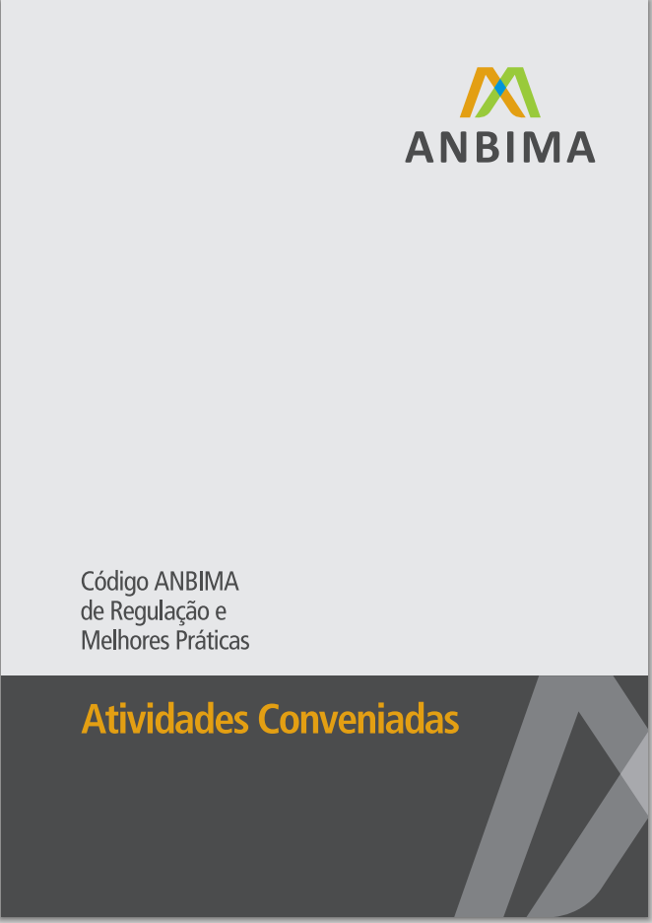
CONVÊNIO CVM/ANBIMA
Procedimento Simplificado de Ofertas Públicas
Celebrado em 2008, nos termos da ICVM 471, e aditado em 2012 e em 2014. (ampliação para CRI e Letras Financeiras e posterior ampliação para Cotas de FII)
Permitir maior celeridade na obtenção de registro das ofertas públicas de valores mobiliários possibilitando que as oportunidades de mercado sejam melhor aproveitadas pelas Instituições Participantes.

Slide 10
CONVÊNIO CVM/ANBIMA
Análise Prévia de Ofertas Públicas
Instrução CVM nº 471/08
Convênio firmado em 20 de agosto de 2008
1º Aditamento ao Convênio em 2012 (ampliação para CRI e Letras Financeiras)
3º Aditamento ao Convênio em 2014 (ampliação para Cotas de FII)
Código de Atividades Conveniadas (atualizado em 12/03/2015)
Circular de Supervisão nº 001/2015 (atualizada em 10/02/2015)

Slide 11
CONVÊNIO CVM/ANBIMA
Mútuo aproveitamento de termos de compromisso celebrados e de penalidades aplicada
Celebrado em agosto de 2008
Permite ao investigado solicitar o mútuo aproveitamento de penalidades e termos de compromisso aplicados pela CVM ou pela ANBIMA no exercício de suas respectivas atuações disciplinares
Aproveitamento de 1 termo de compromisso aplicado – Dez/2011

Slide 12
Soraya Alves Assessora Jurídica
(11) 3471-4200
Notes:
Boas vindas do apresentador, ressaltando o motivo da apresentação.

